Slide 1
Introduction aux modèles multimodaux
Robin Mougne
ESAIP Angers
Période de stage : septembre 2025 - février 2026

Slide 2

Sommaire :
Introduction
Domaines d’applications
Outils de la multimodalité
Défis ouverts et solutions possibles

Slide 3
Modalité
Une modalité est un type de donnée utilisé pour représenter une information.
Les type de formats :
Image
Textuel
Audio
Vidéo
…

Slide 4
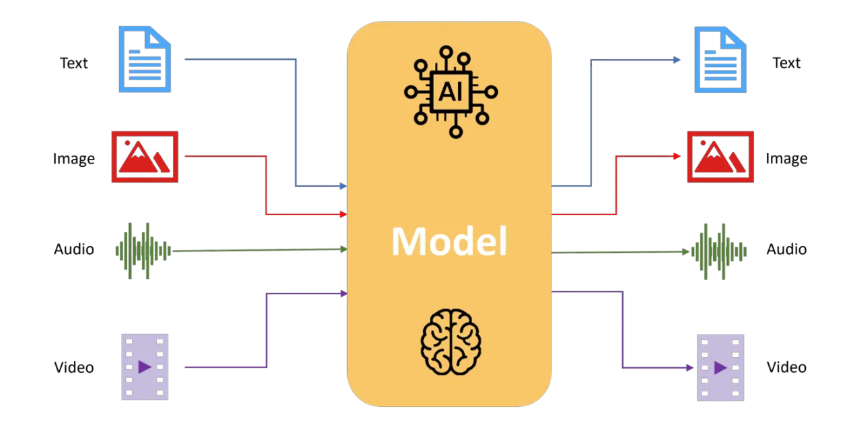
Les modèles multimodaux :

Slide 5
Domaines d’applications
Voiture Autonome
La détection d'objets
LiDAR Vidéo Radar
Secteur médical
Détection des cancers
Image texte
LLM
Image texte
Analyse de sentiments
Image audio texte

Slide 6
Les Outils des modèles multimodaux
Fusion
Representation
Translation
Alignment
Co-Learning

Slide 7
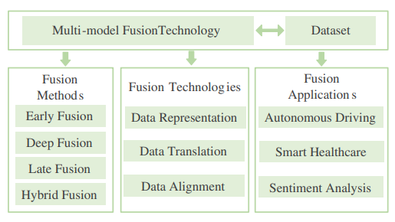
La fusion

Slide 8
Les méthodes de fusion
Early fusion
Deep fusion
Late fusion
Hybrid fusion

Slide 9
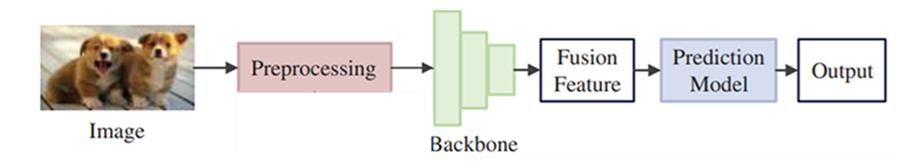
Modèle unimodal

Slide 10
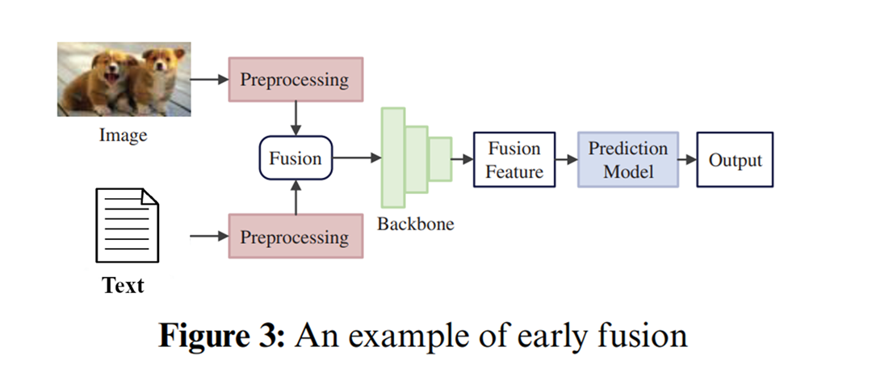
Early Fusion

Slide 11
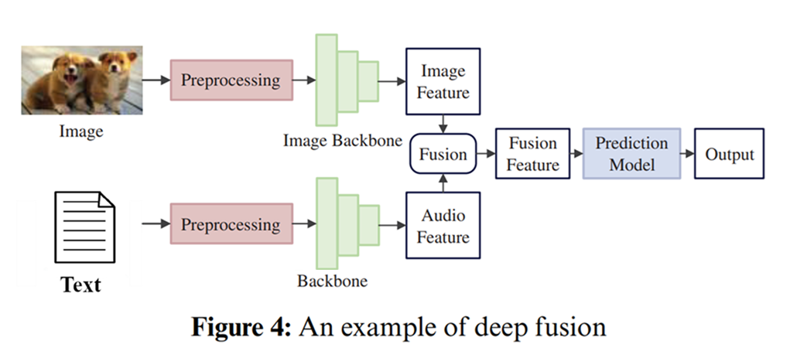
Deep Fusion

Slide 12
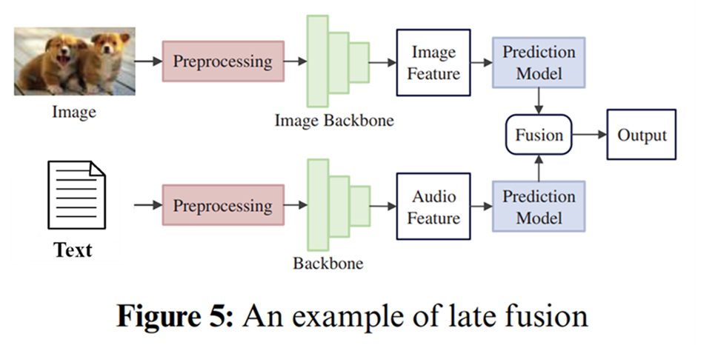
Late Fusion

Slide 13
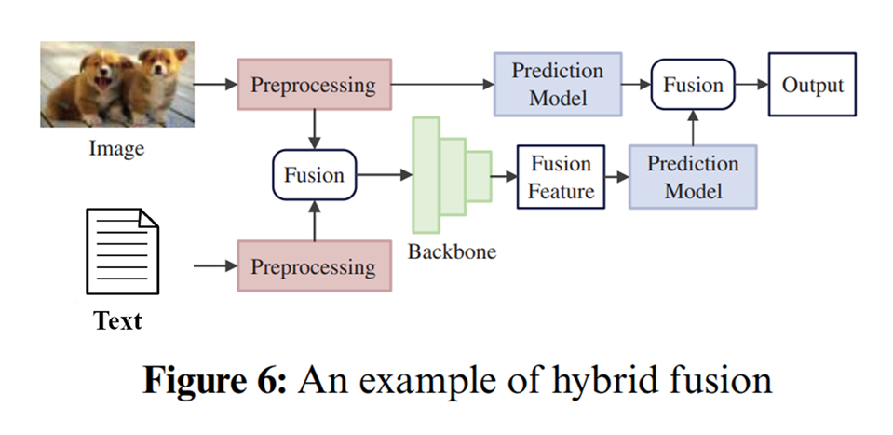
Hybrid Fusion

Slide 14
Technologies de Fusion
Data Representation
Data Translation
Data Alignment

Slide 15
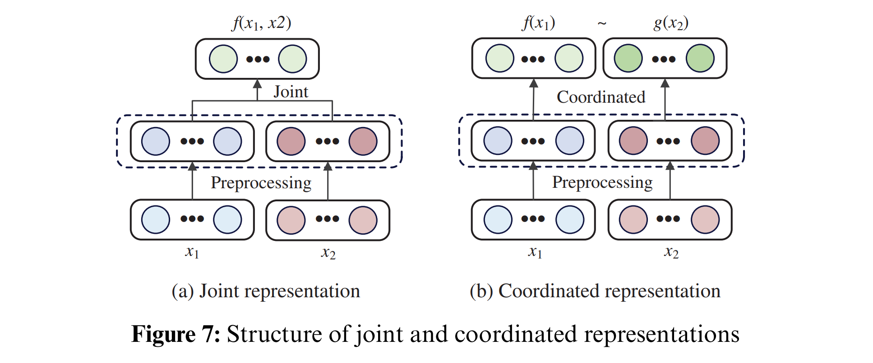
Data Representation :
Vise à réduire l’hétérogénéité entre les modalités.
Joint Representation
Coordinated Representation

Slide 16





Data Translation

Slide 17
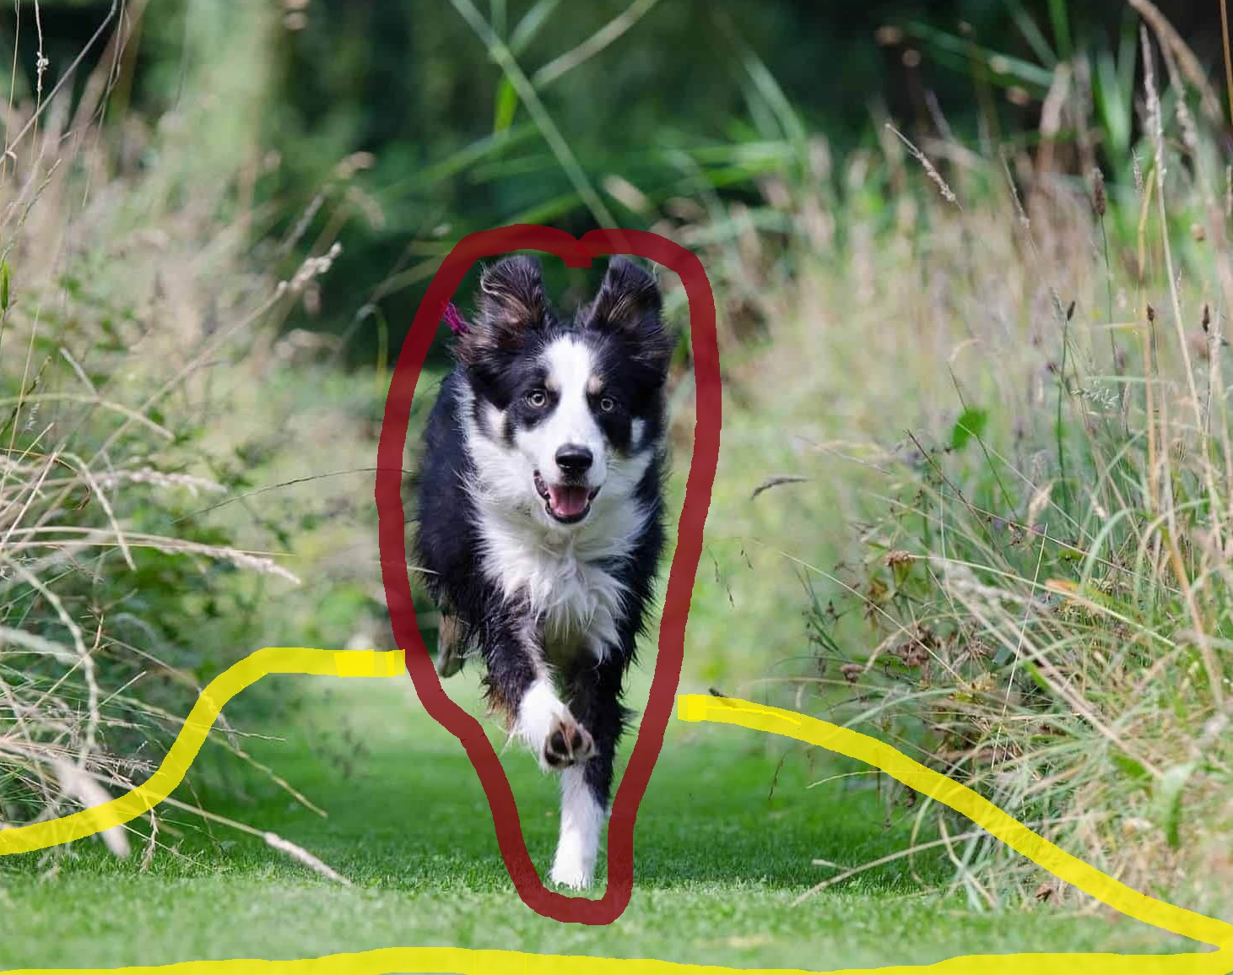
Data Alignment
“ Le Chien court dans l’herbe verte ”

Slide 18
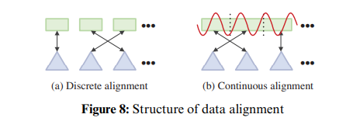
Structure d’alignement
Il existe deux principales structures, l’alignement discret et l’alignement continu :
L’alignement discret
L’alignement continu

Slide 19
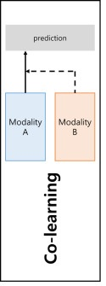
Le Co-learning

Slide 20
Transfert de connaissances
Complémentarité des modalités
Adaptée à la réalité
Flexibilité d’apprentissage

Slide 21

Défis ouverts et solutions possibles :

Slide 22
Qualité des données :
Défis :
Petite taille du dataset
Catégories déséquilibrées
Erreurs d’annotation
Solutions possibles :
Utilisation de datasets augmentés par des données synthétiques
Augmentation du nombre de capteurs
Porter une attention particulière à l’équilibre des données

Slide 23
Perte d’information :
Défis : La fusion entraîne une perte d’informations lors de la translation des données d’une modalité vers une autre. Par exemple, lors du passage d’une modalité 3D vers 2D, il y a une perte d’informations, tout comme lors de la transformation d’une image en description textuelle.
Solutions possibles :
NAS (Neural Architecture Search)
Chercher automatiquement une architecture de réseau plus adaptée.
Déterminer où et comment fusionner.
Trouver une structure qui maximise la performance tout en minimisant la perte d’information

Slide 24
Accumulation d’erreurs :
Défis :
La fusion de modalités peut introduire du bruit. On distingue deux types de bruit : interne et externe.
Bruit interne ou bruit caractéristique : bruit intrinsèque aux données.
Bruit externe : bruit généré lors de l’étape de fusion des données multimodales.
Solutions possibles :
Choisir de meilleures méthodes d’alignement et de fusion
Utiliser la translation

Slide 25
Quantité de modalités :
Défis : La plupart des travaux de fusion multimodale se limitent à deux modalités, car l’ajout de modalités supplémentaires augmente fortement la dimension des caractéristiques et introduit davantage de bruit, et rend les calculs plus complexes. Pourtant, certains domaines comme la conduite autonome nécessitent l’utilisation de plus de modalités.
Solutions possibles :
Réduction de dimension
PCA
GPLVM (Gaussian Process Latent Variable Model)
Filtrage de caractéristiques
Clustering

Slide 26
Garantie en temps réel :
Défis :
L’ajout de plusieurs modalités implique davantage de traitement et augmente potentiellement la complexité computationnelle. Le temps de réponse peut donc s’allonger, ce qui peut limiter l’utilisation de la fusion multimodale dans des applications en temps réel.
Solutions possibles :
Réduire la complexité computationnelle
Pruning
Quantization
Stratégies de compression

Slide 27
Environnement dynamique :
Défis :
Même si les données restent de la même modalité, elles ne sont pas figées : elles évoluent au fil du temps, comme le vocabulaire. Dans ce genre de cas, il est nécessaire de réentraîner les modèles pour les conserver à jour. Cependant, cette approche est souvent très coûteuse et peut entraîner un risque de catastrophic forgetting.
Solutions possibles :
Intégration des données historiques
Implémentation d’une stratégie d’incremental learning

Slide 28
Synchronisation temporelle :
Défis :
La synchronisation temporelle consiste à s’assurer que les données multimodales fusionnées sont correctement alignées dans le temps et dans l’espace. Pour les longues séquences, il est difficile de capturer les associations sémantiques entre modalités.
La collecte des données multimodales peut présenter un désalignement dû au décalage temporel entre les capteurs.
Solutions possibles :
Mesures de similarité
Graphes de connaissances
Mécanisme de mise en cache pour gérer la latence des données.

Slide 29
Sources:
A Comprehensive Survey on Deep Learning Multi-Modal Fusion: Methods, Technologies and Applications Tianzhe Jiao, Chaopeng Guo, Xiaoyue Feng, Yuming Chen and Jie Song 2024
Multimodal Machine Learning: A Survey and Taxonomy Tadas Baltrusaitis, Chaitanya Ahuja, and Louis-Philippe Morency 2017
Multimodal Co-learning: Challenges, Applications with Datasets, Recent Advances and Future Directions Anil Rahate, Rahee Walambe, Sheela Ramanna , Ketan Kotecha 2022
https://www.youtube.com/@paulliang279 Paul Liang, Assistant Professor at the MIT Media Lab and MIT EECS
https://www.youtube.com/@LPMorency Louis-Philippe Morency, associate professor at CMU

